Slide 1




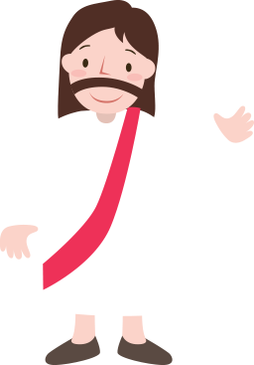


#새로운_교회학교! 말씀이 좋다~ 예배가 행복하다.
믿음의 사람들
설교 박연훈 목사
Notes:
오늘이 2023년 1월 1일 첫 주일이에요.
우리 모두 새해를 열어 주신 창조주 하나님께 영광의 박수를 드릴까요???
설교 제목은 함께 읽어 봅니다. “믿음의 사람들“
한번 더요. “믿음의 사람들“
잘했습니다. 씩씩합니다.

Slide 2




믿음이 없이는 하나님을 기쁘시게 하지 못하나니 하나님께 나아가는 자는 반드시 그가 계신 것과 또한 그가 자기를 찾는 자들에게 상 주시는 이심을 믿어야 할지니라
-히브리서11장 6절-
Notes:
성경을 봅니다.
하나님께서 기묘년 토끼띠 첫 주에 주시는 말씀음 신약성경 그 유명한 히브리서11장 6절입니다.
시작하면 큰 소리로 함께 봉독합니다.
믿음이 없이는 하나님을 기쁘시게 하지 못하나니 하나님께 나아가는 자는 반드시 그가 계신 것과 또한 그가 자기를 찾는 자들에게 상 주시는 이심을 믿어야 할지니라
-히브리서11장 6절-
아멘 이 말씀은 하나님의 말씀 입니다. 믿으면 신기한 일이 일어 납니다. 아멘….

Slide 3
암송요절 01
믿음이 없이는 하나님을 기쁘시게 하지 못하나니
-히브리서 11장 6절-
Notes:
암송 요절은 한 문장인데…히브리서 11장 6절 인데요.
갑니다. “믿음이 없이는 하나님을 기쁘시게 하지 못하나니＂좋습니다. 잘했어요.
여학생들이 해볼까요?
아주 쌈빡하게 잘했어요.
남자 친구들…
좋아요.

Slide 4
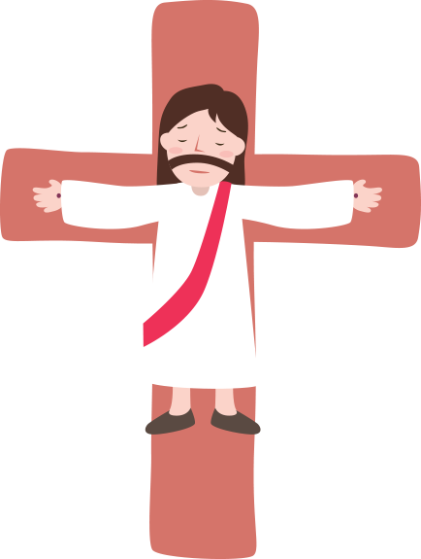


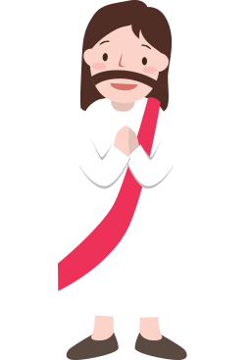
예수님은 믿음을 보세요
누가복음 17:19
그에게 이르시되 일어나 가라 네 믿음이 너를 구원하였느니라 하시더라
Notes:
자 사랑하는 여러분!
저를 주목해 주시고 두 손을 무릎에 놓고 하나님의 음성을 들을 준비를 합니다. 저기…아 자세 최고에요.
교회에 오면 가장 많이 듣는 말이 바로 “믿음＂입니다.
그런데도
많은 어린이들이 믿음을 놓치고 간식을 잡고 있는 경우가 가끔 있어요.
우리 정신 바짝 차려야 하거든요.
보세요.
사람들은 외모를 보고 겉모양에 이런 저런 판단을 하지만 우리 예수님은 절대 그렇지 않거든요. 믿음만 봐요. 믿음…
누가복음17장에 열명의 병자를 고치고 그 중 한 사람에게는 천국도 주시는데 그 원인이 바로 “믿음＂을 가졌기 때문이에요.

Slide 5
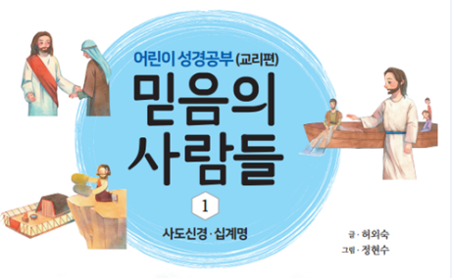
Notes:
자 보세요…
선생님이 이 책을 들고 있는데요…
하나님께서 이렇게 이 시대 최고의 교재를 주셨어요.
다음 주 부터 1번부터 순서대로 믿음의 사람들을 만날 껀데요.
그 누구보다도 나의 믿음이 과연 어떤 믿음이고 하나님의 칭찬을 받는 믿음 1등이 되라는 하나님의 음성을 이 시간 듣게 되길 바래요.

Slide 6
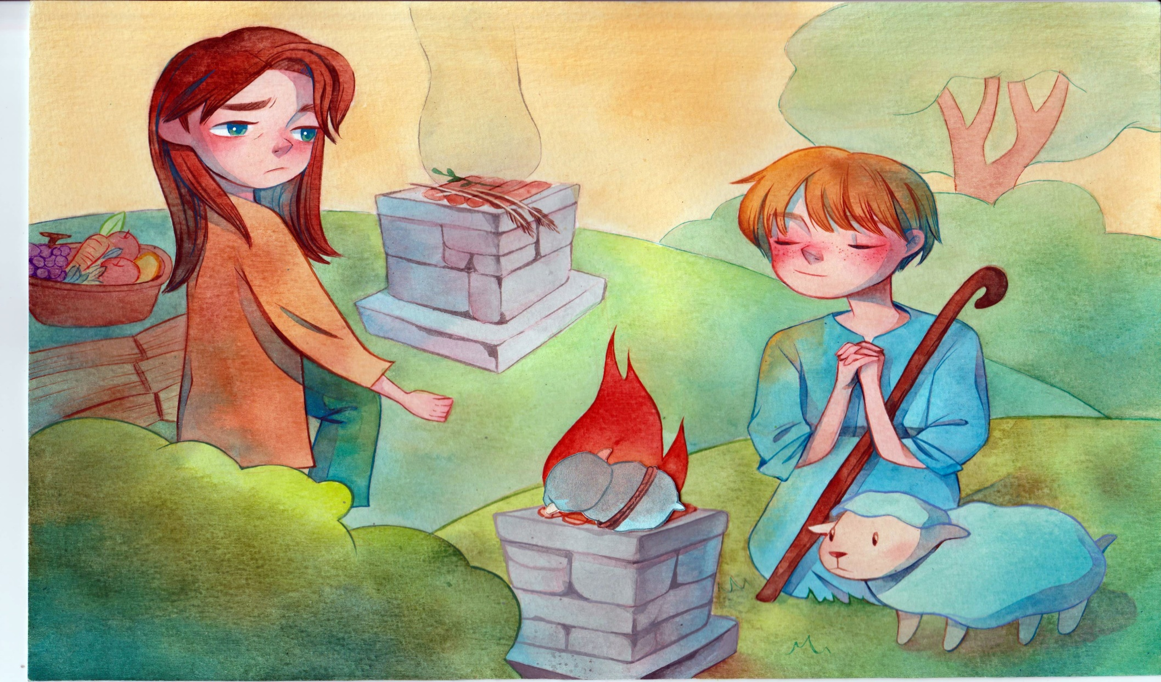
믿음장 첫 인물은 아벨
Notes:
우리에게 주신 오늘 히브리서 11장에는 하나님께서 들어 쓰신 믿음의 사람들로 가득해요.
그 첫 인물이 바로 아벨이에요.
아벨의 특징이 뭐에요? 예배 똑바로 드린 아담의 둘째 아들 아닙니까?
하나님이 기뻐 받으시는 예배 드리고 이렇게 믿음의 사람들 중에 첫 번째 인물이 되다니
여기 우리 어린이들 중에 가인처럼 예배를 드리는 사람은 없잖아요. 다 아벨처럼 하나님이 받으시는 예배를 드리지.. 아멘???

Slide 7
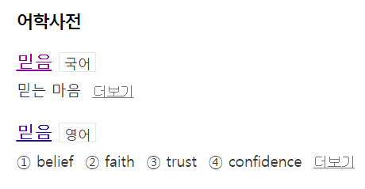
믿음의 정의?
Notes:
그럼
믿음은 무얼까? 그 정의를 먼저 알아보고 믿음을 가지면 어떤 일이 생기는지 하나님께 여쭤 봅시다.
사전에서 찾아보면
믿음이라는 말은 [명사]로서
1.믿는 마음. 자신에 대한 믿음 2.기독교에서, 하나님을 믿어 우러르는 일. 신앙. 이라는 뜻으로 풀이 되어 있습니다. 그러니까 하나님을 믿는 마음이라는 겁니다. 하나님을 믿기에 나타나는 생각 말, 행동들인거죠.

Slide 8
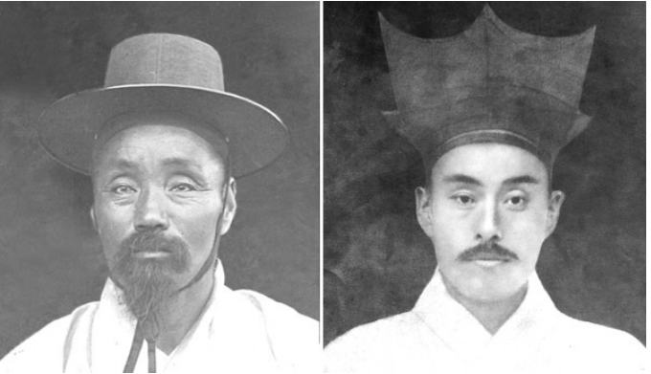
믿음의 힘?
김창식 목사님
김기범 목사님
김창식 목사
김기범 목사
Notes:
평범한 사람에게 믿음이 들어가면 여러분 얼마나 놀라운 일이 일어나는 지 아세요?
자 보세요. 대한민국 최초의 목사님 두 분을 소개할게요.
김창식 목사님, 김기범 목사님입니다. 1901년 5월 14일 서울 정동교회에서 한국인 최초로 안수를 받았어요. 우리나라 최초의 목사님이신 거죠.
지난 2021년 성탄절에 KBS 1TV에서 최초 뮤지컬 다큐멘터리 형식의 ‘머슴 바울, 김창식’이 방송된 걸로 유명하죠.
그런데 여러분!
김창식(金昌植) 목사님은 믿음이 생기기 전에는 머슴이었어요. 머슴, 머슴이 뭐에요. 사극에 나오는 하인은 알죠? 그야말로 그 누구도 알아 주지 않는 약한 사람이었다는거죠.
그런데 그에게 믿음이 들어가니까…목사님이 되었고 평생 48개 교회를 개척했고, 125곳의 교회를 맡아서 예수님의 뜻을 순종하고 천국에 가신 거에요.
만약,
하나님을 모르고 믿음도 안들어 갔더라면 그는 평생 약하고 약한 존재로 고생 고생하며 살다가 지옥에 덜어졌겠죠…
[출처] 머슴이 한국 최초의 목사, 조선의 바울이 되다.(머슴바울, 김창식)-

Slide 9
믿음에 대하여 이제 욕심을 내라
Notes:
사랑하는 00교회 어린이여러분!
어때요. 이래도 교회 다니는게 시덥지 않게 느껴져요? 믿음도 없이 교회 다닐 수 없어요. 그런 교회는 교회도 아니죠…
솔직히~
여러분도
믿음의 사람들 속에 들어가고 싶지 않으세요?
그냥 교회에 왔다 갔다만 할거에요. 내 기분에 따라 좋으면 나오고 안좋으면 안나오고…
그런 건 믿음이 아니에요.
오늘 성경에서 우리에게 분명히 하나님은 말씀 하세요.

Slide 10
믿음이 있다면 두 가지를 품어야
첫째, 그가 계신 것과
둘째, 상주시는 이심을
Notes:
하나님은 지금 우리가 공부를 얼마나 잘하고 있는 걸 확인하시지 않아요.
얼마나 멋진 지 외모를 보시지도 않아요.
부자집인지 가난한 집안인지도 안봐요.
오늘 우리가 봉독한 말씀에서 뭐라 그러죠 하나님께서???
첫째, 그가 계신 것과
둘째, 상주시는 이심을
그래요. 딱 하나 믿음만 보세요…
그 믿음이 있어요?
그 믿음…하나님이 계신 것…하나님이 계신 것 믿는다면 그렇게 함부로 욕하고 죄짓고 사탄에 끌려 다닐 수 있어요?
상주신다 그랬는데…이제것 받은 상이 도대체 어떤 게 있어요? 예수님 믿고 뭐가 달라졌어요?

Slide 11
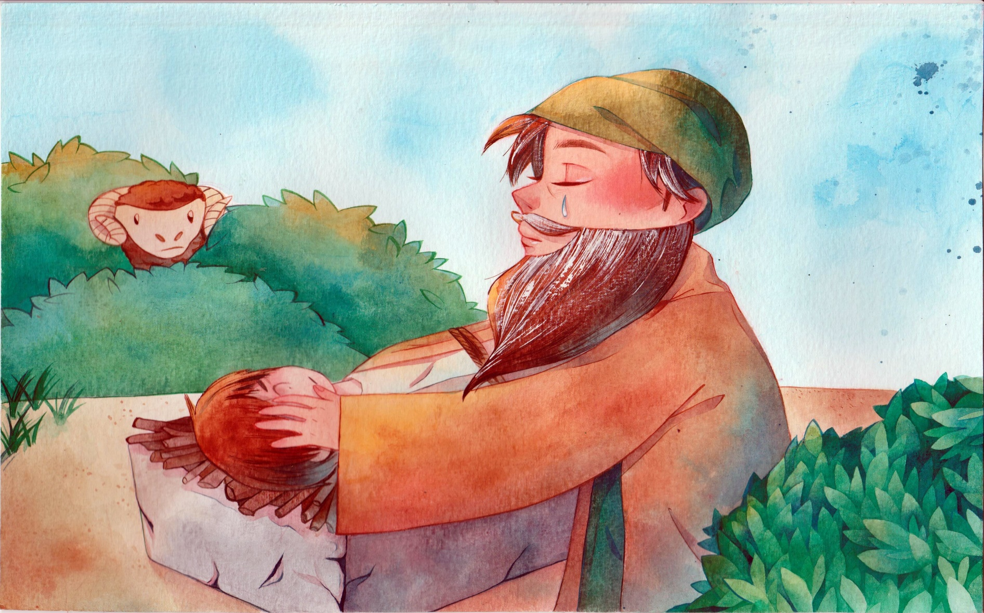
이 세상 최고의 믿음쟁이 아브라함
Notes:
2023년 그렇게 형식적으로, 힘없게, 믿음 있는 척 할 필요가 없어요.
지금 하나님께 달라고 하는거에요.
그리고 고백하는 거에요.
하나님이 계신 걸 나는 믿습니다.
제가 변화되고 달라지는 상을 주십시오.
믿음의 조상 아브라함처럼 믿음 중에 뛰어난 믿음의 사람이 되고 싶다고 말도 못해요?

Slide 12
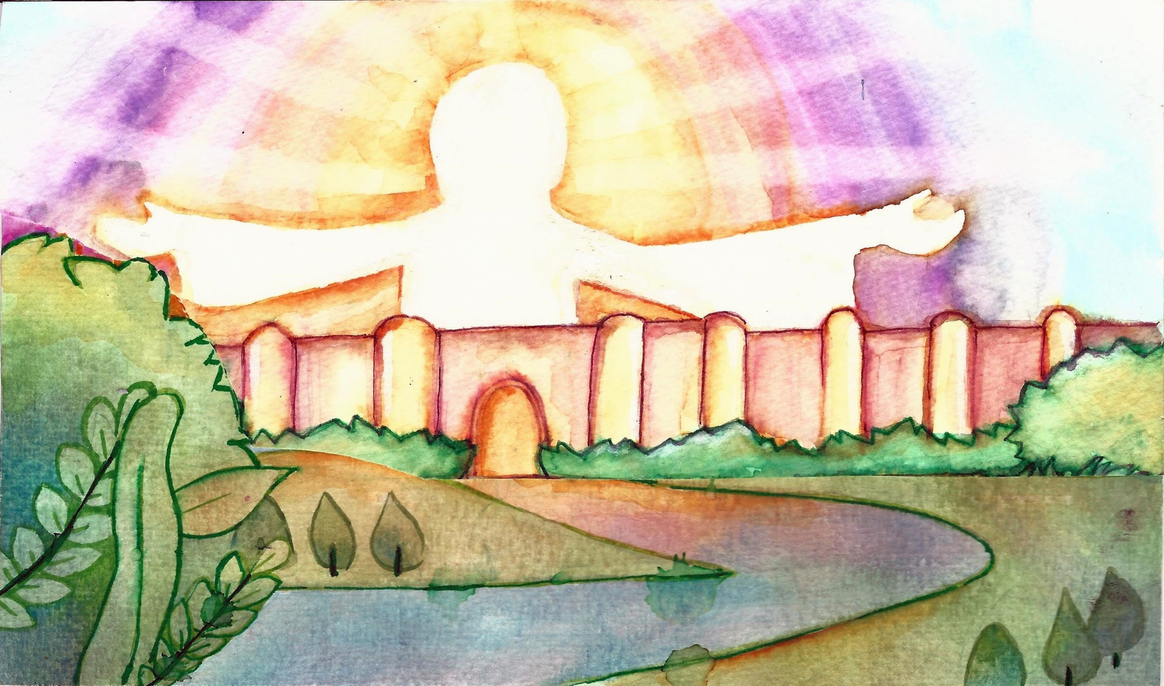
하나님은 믿음을 주신다
Notes:
천국을 확신하고
믿음으로 달라져가는 우리 친구들로 하나님은 만들어 주시길 원해요.
같이 기도할게요. 두 손을 모아요 눈을 지긋이 감아봐요. 진지하게…
(반주자가 있으면, 예수님 만나고 싶어요)를 연주하고
없으면 음원을 틀어주며 함께 간곡히 교사와 학생들이 하나되어 믿음을 달라고 믿음의 살마들 속에 나도 들어가게 해 달라고 간절히 기도하다가
설교자가 마무리 기도하고 마친다.
#설교 팁 <설교는 이렇게 학생들을 하나님 앞에 세워야 한다. 가르칠 필요가 없다. 하나님의 감동을 받게 선포하라, 설교 시간만큼 꼭 기도로 준비하라>

